Slide 1
Definicja
gra komputerowa, będąca rodzajem fikcji interaktywnej, charakteryzująca się multimedialnym przedstawieniem najczęściej obszernej, nieliniowej fabuły z pierwszoosobową narracją wraz ze statyczną grafiką w stylu anime lub żywymi obrazami, podkładem muzycznym i niekiedy głosowym.

Slide 2

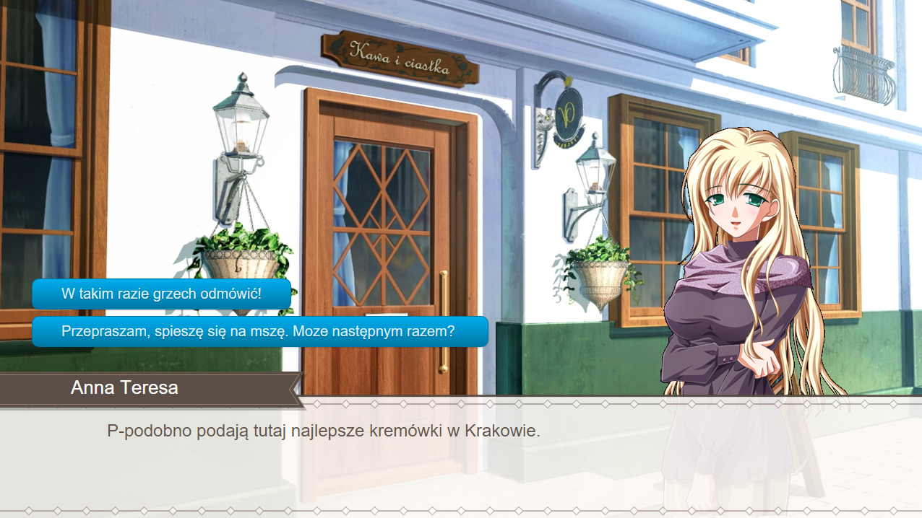
Jak wygląda novelka

Slide 3
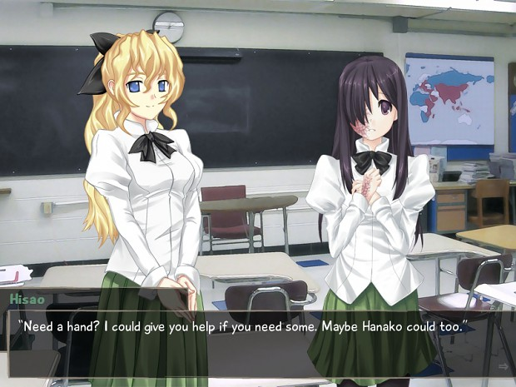
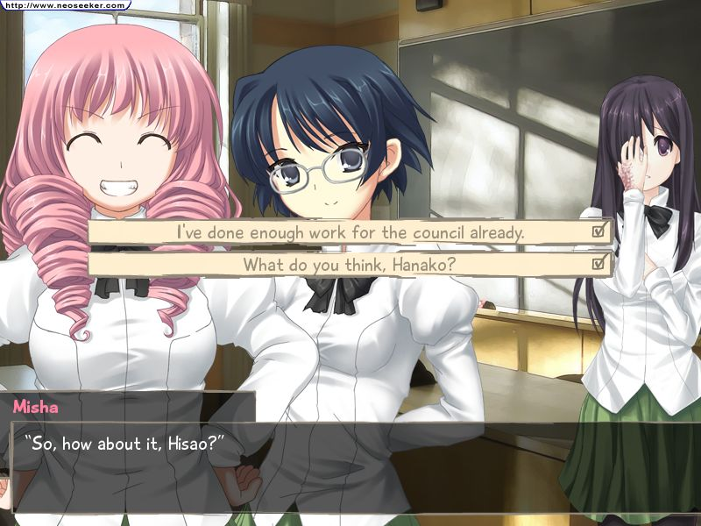
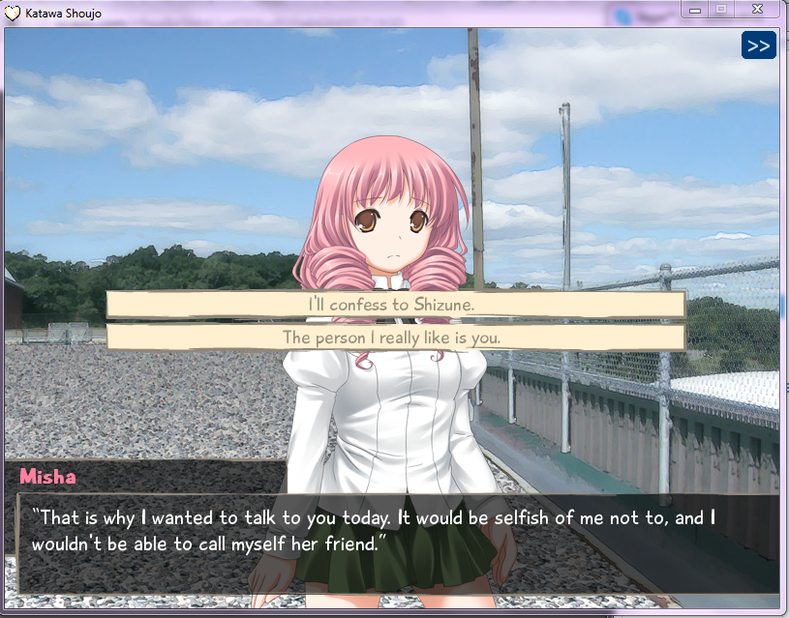
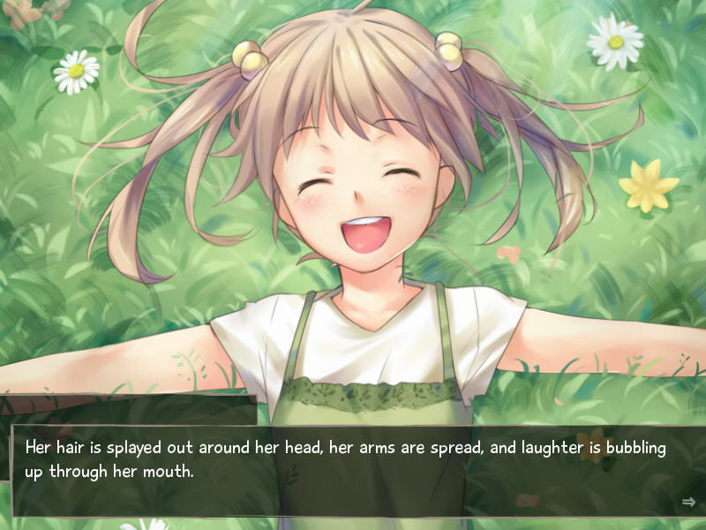
Katawa Shoujo

Slide 4
Historia gatunku
Gatunek wywodzi się z (japońskich) gier przygodowych
Tytuły, które spowodowały wykształtowanie się gatunku do formy jaką znamy dzisiaj są niedostępne dla gracza zachodniego

Slide 5
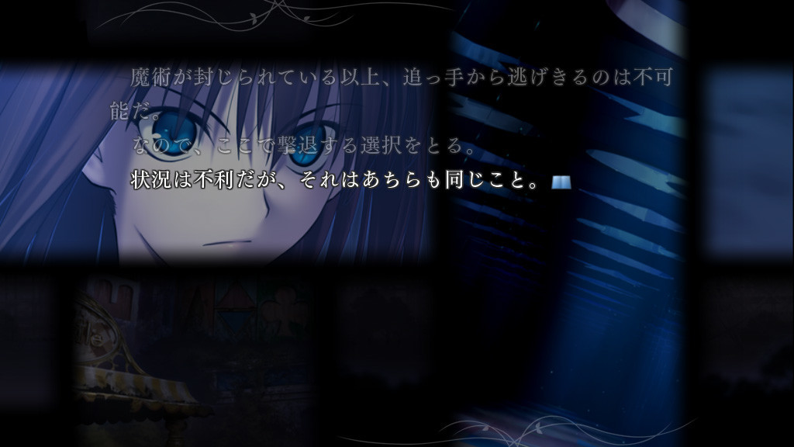
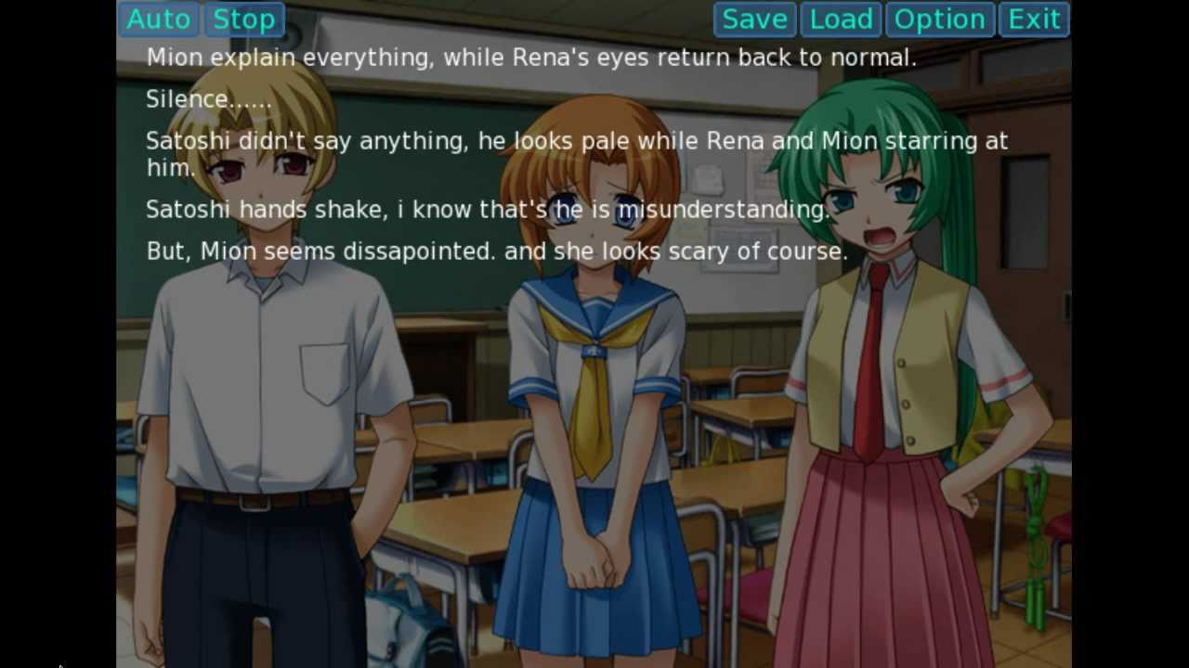
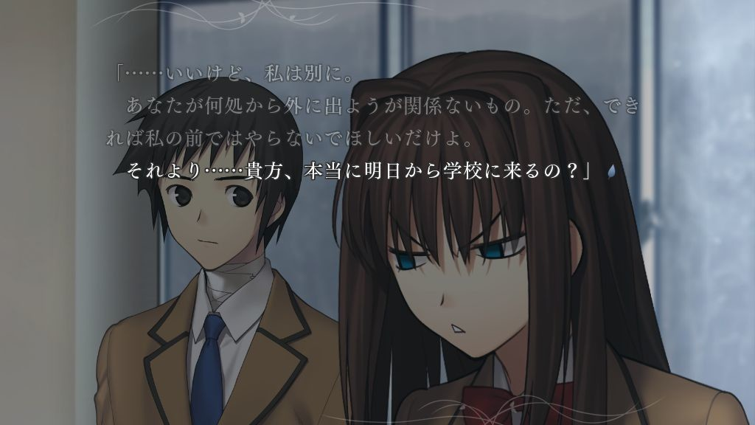
Sound Novel dzisiaj
Mahoutsukai no Yoru
Higurashi When They Cry Hou

Slide 6
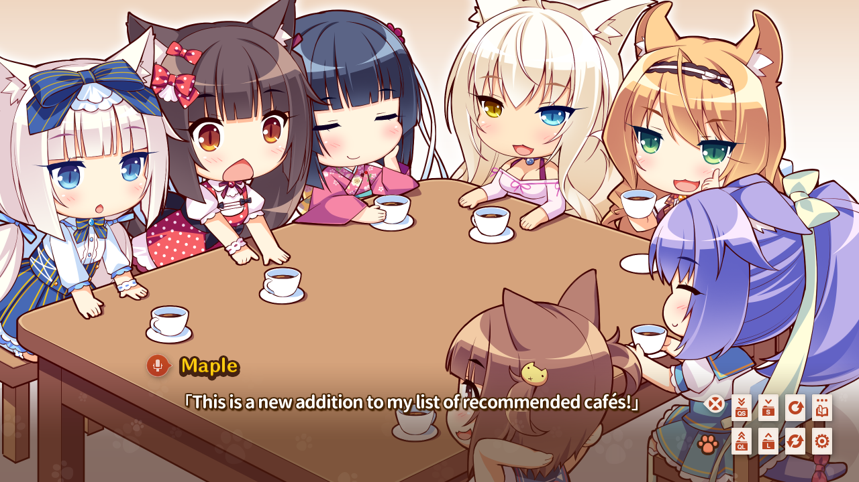
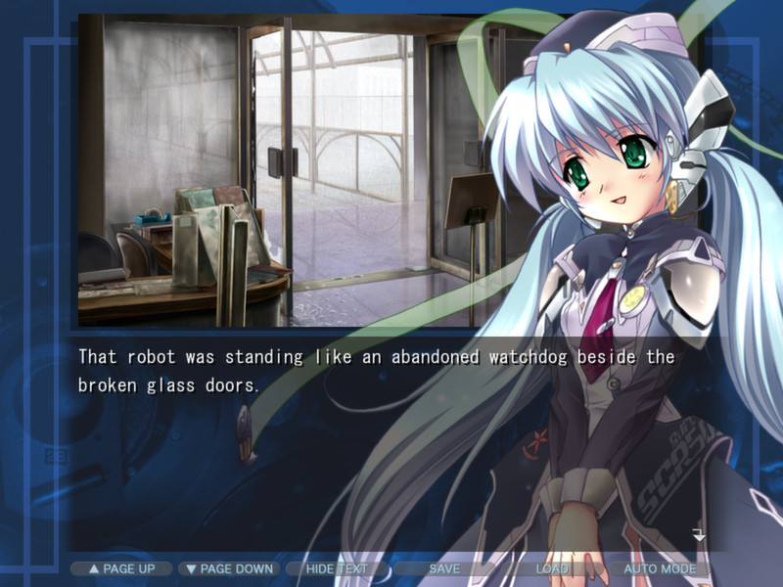
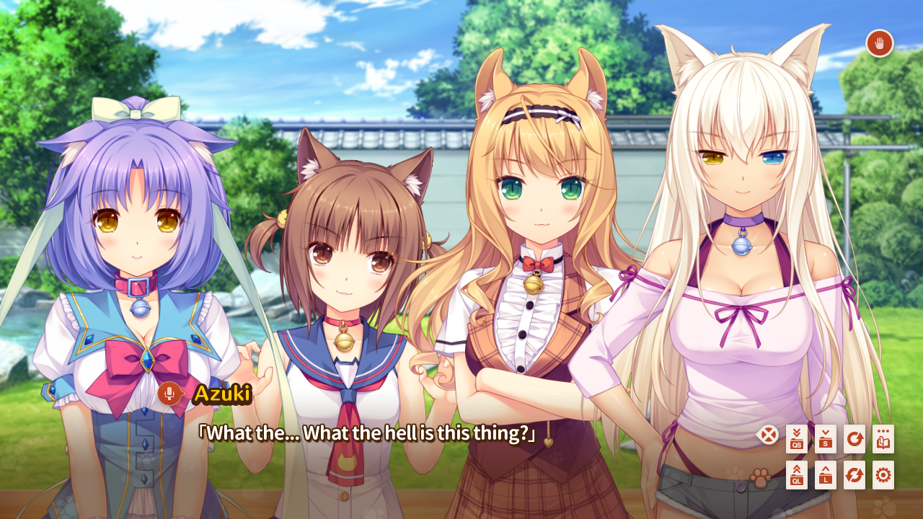
Kinetic Novel
Nekopara
Planetarian: The Reverie of a Little Planet

